Slide 1

Урок хімії
у 8 класі

Slide 2
1. Серед запропонованих формул виділити формули оксидів
МgO, CH₄, K₂O, SO₃, H₂S, CO₂, SiO₂, Zn, HF, H₂O, Cu₂O.
2.За нормальних умов вода
а) газ; б) тверда речовина; в) рідина;
3.Знайдіть формули оксидів, яким відповідають назви :
НАЗВИ : ФОРМУЛИ :
Плюмбум (І І) оксид SO₂ SO₃
Купрум (І) оксид ZnO CuO
Сульфур (VI) оксид Cu₂O CO
Карбон (І І) оксид PbO₂ PbO

Slide 3
Хімічна вікторина
На який хімічний елемент багата морська капуста?
Нестача якого хімічного елемента призводить до карієсу?
Знайдемо його у періодичній системі. Під яким номером?
Яка атомна маса?
3. Як називається елемент в періодичній системі під №1?
4. Скільки заліза в організмі дорослої людини?
5. Який газ необхідний для дихання? Формула?
6. Що являє собою піна, що утворюється коли варять суп або
варення?

Slide 4
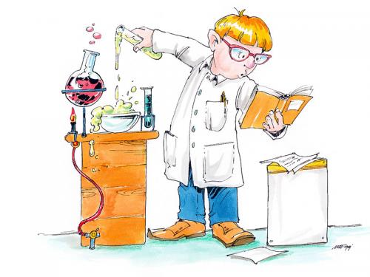
Фізкульхвилинка
Елементи стали струнко, руки вгору підняли,
Потягнулись, повернулись, всі присіли. Раз, два, три.
Оксиген взяв руки в боки, Літій, Натрій – так стоять.
Височенько пострибаєм, дружно хімію вивчаєм.

Slide 5
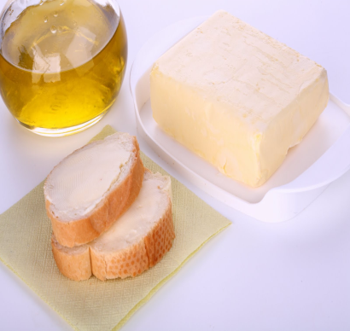
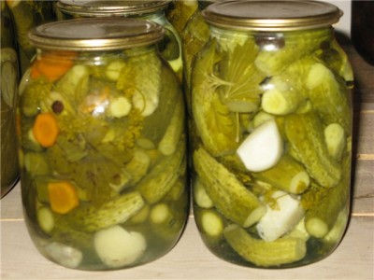
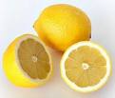
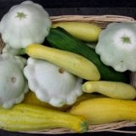

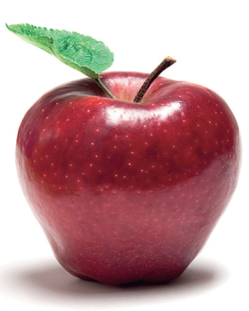
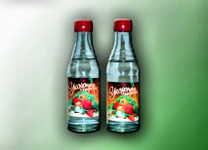
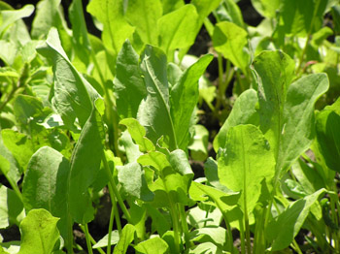
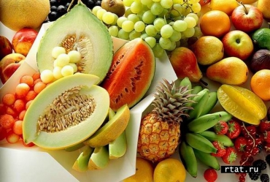
Використання кислот у харчовій промисловості

Slide 6
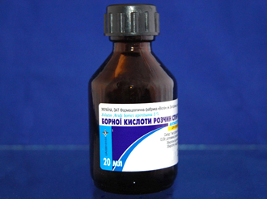
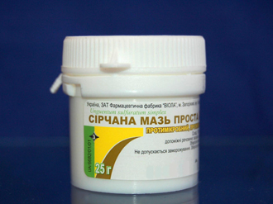
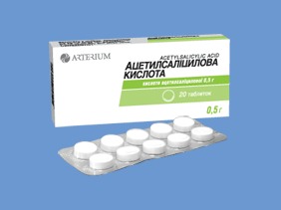

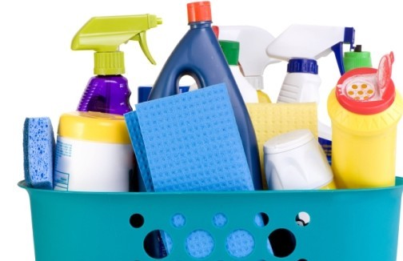
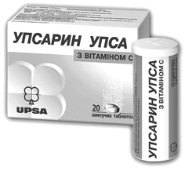
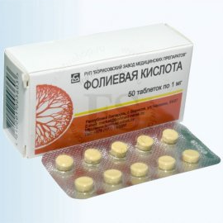
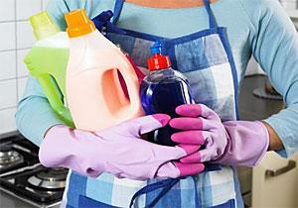
у побуті
у медицині

Slide 7
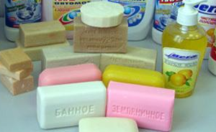
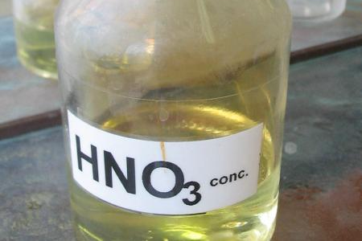
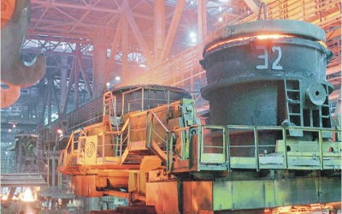
у промисловості

Slide 8
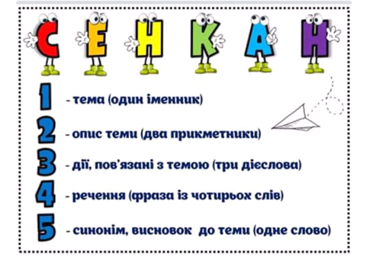
Складемо сенкан
Кислоти
Безбарвні, концентровані, розбавлені
Реагують, розчиняються, окиснюють
Клас неорганічних сполук
Рідини

Slide 9
